Slide 1
Герой Отечественной войны
1914 – 1918 гг.

Slide 2
Содержание
Кузьма Крючков
Римма Иванова
Петр Врангель
Петр Нестеров
Филипп Приданников

Slide 3
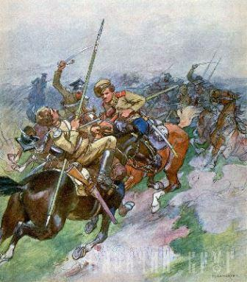
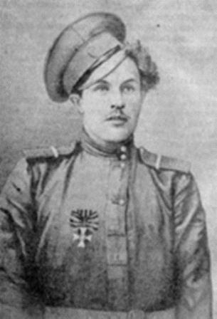
Кузьма Крючков
В годы Первой мировой войны имя Кузьмы Крючкова было известно всей России. Бравый казак красовался на плакатах и листовках, папиросных пачках и почтовых открытках, его портреты и рисунки, изображающие его подвиг, печатали в газетах и журналах. А отличился казак в первые дни войны в бою с немецкими кавалеристами недалеко от польского городка Кальвария.
Возглавляемый им казачий сторожевой дозор вступил в бой с группой немецких кавалеристов и, как записано в наградных документах, Кузьма Крючков в ходе кавалерийской схватки лично зарубил шашкой и заколол пикой 11 человек.

Slide 4
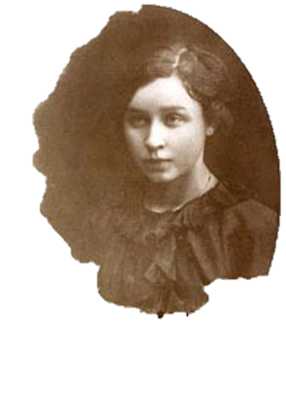
Римма Иванова
22 сентября 2013 г. исполнилось 98 лет со дня гибели сестры милосердия Риммы Ивановой. Почти век назад шагнула в бессмертие эта 21-летняя девушка – героиня Великой войны, как тогда называли Первую мировую… И этот шаг был сделан ей в Белоруссии, точнее, в Полесье.

Slide 5
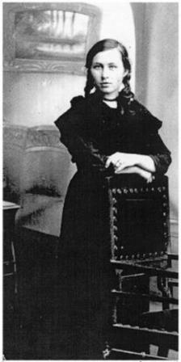
17 января 1915 г. она, коротко остригшись и назвавшись мужским именем, ушла добровольцем на фронт. Служила в 83-м пехотном Самурском полку, а когда всё раскрылось, то стала служить под своим настоящим. За мужество при спасении раненых она была удостоена Георгиевского креста 4-й степени и двух Георгиевских медалей. Самурцы буквально обожали свою медсестру и считали ее талисманом полка.
9 сентября, 105-й пехотный Оренбургский полк атаковал противника у села Доброславка, центра Доброславской волости Пинского уезда Минской губернии (сейчас Пинский район Брестской области). 10-ю роту германцы встретили жестоким огнем, несколько станковых «Максимов» косили нашу пехоту. Погибли два офицера, солдаты дрогнули, смешались, но тут вперед вышла Римма Иванова, перевязывавшая в гуще боя раненых. «Вперед, за мной!» - крикнула девушка и первая бросилась под пули. Полк рванулся в штыки за своей любимицей и опрокинул врага. Но в гуще боя Римма была смертельно ранена разрывной пулей в бедро. Ее последними словами были: «Боже, спаси Россию».

Slide 6
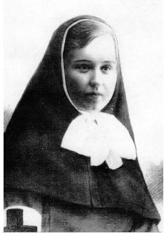
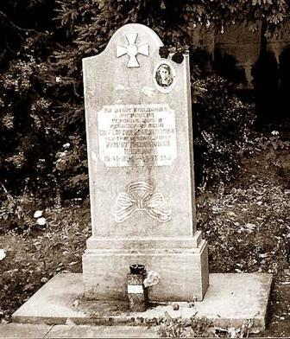
Погибшая на белорусской земле 21-летняя сестра милосердия Римма Михайловна Иванова стала единственной в России женщиной, удостоенной ордена Святого Георгия 4-й степени – почетнейшей боевой награды русской армии.
Иногда Римму называют вообще единственной женщиной – кавалером ордена Святого Георгия.
В Ставрополе были учреждены стипендии имени Риммы Ивановой в фельдшерской школе, Ольгинской женской гимназии и земском училище села Петровское. В городе собирались устанавливать памятник героине. Но после 1917 г. подвиг Р.М.Ивановой был надолго забыт, а ее могила уничтожена. Только недавно надгробие было восстановлено, а на здании гимназии, где училась единственная женщина – Георгиевский кавалер, установлена мемориальная доска.

Slide 7
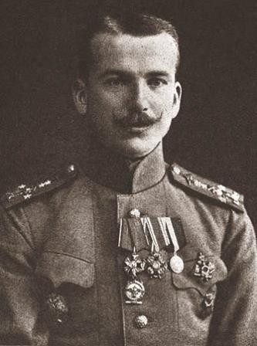
Петр Николаевич Нестеров
Пётр Николаевич Нестеров родился в городе Нижний Новгород 27 февраля (15 февраля по старому стилю) 1887 года в семье офицера-воспитателя кадетского корпуса. После неожиданной смерти отца материальное положение семьи сильно ухудшилось. Его мать, Маргарита Викторовна, не имея средств на оплату жилья, была вынуждена переехать вместе с четырьмя детьми во Вдовий дом. В 1906 году после успешного окончания Михайловский артиллерийского училища он служил во Владивостоке, где лично разработал правила корректирования стрельбы из аэростата.

Slide 8
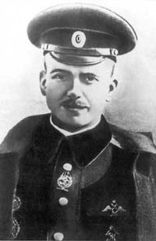
Пётр Николаевич Нестеров - русский лётчик, разработавший первую фигуру высшего пилотажа - "мёртвую петлю". Авиаконструктор, идеи которого опередили время. Наконец, человек, первым в истории авиации применивший воздушный таран.
Пётр Николаевич тренировался в совершенствовании пилотирования, в отработке крутых виражей, готовясь осуществить "мёртвую петлю". Одолевали сомнения в надежности конструкции самолёта, а главное - будет ли его эксперимент нагляден и понят товарищами по оружию. И вот пришла решимость. 27 Августа 1913 года нестеровский "Ньюпор" вновь взмыл в небо. Набрав высоту 800 - 1000 метров, лётчик, как явствует из рапорта начальства, выключил мотор и начал пикировать. На высоте около 600 метров мотор был включен, и самолёт, послушный уверенным рукам пилота, устремился вертикально вверх, потом на спину, описал петлю и пошёл в пике. Мотор снова выключился, самолёт выпрямился и плавной, красивой спиралью благополучно приземлился.

Slide 9
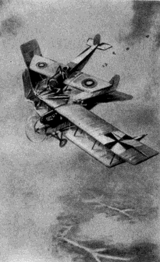
Осуществив за время войны 28 вылетов, 8 сентября (26 августа по старому стилю) 1914 года около городка Жолква Пётр Николаевич Нестеров совершил свой последний подвиг — протаранил самолет, в котором находились пилот Франц Малина и пилот-наблюдатель барон Фридрих фон Розенталь, которые вели воздушную разведку передвижения русских войск. Оба самолёта упали на землю, а лётчики погибли.

Slide 10
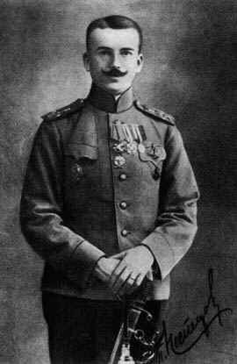
"Я желаю, чтобы мои авиаторы стояли на такой же высоте проявления искусства, как это делают русские...". Похоронен штабс-капитан Петр Николаевич Нестеров в Киеве на Лукьяновском кладбище.

Slide 11
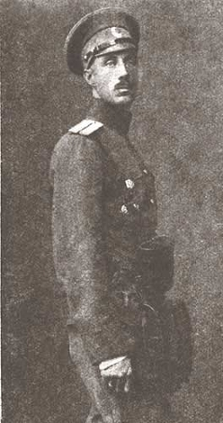
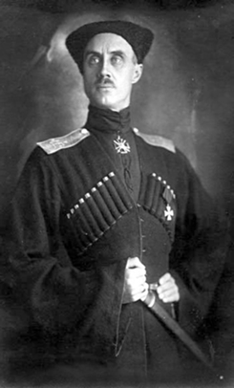
Петр
Врангель
Врангель Петр Николаевич, барон (1878 – 1928). Выходец из дворянской семьи шведского происхождения, он учится на горного инженера, затем поступает на военную службу, участвует в русско-японской войне, где командует казаками и заслуживает несколько орденов, а позднее, уже во время Первой мировой войны, отличается в Восточной Пруссии и в Галиции. Героизм и мужество Петра Николаевича Врангеля проявилась, в высшей степени с первых же дней Великой войны, когда при атаке на хорошо укрепленную германскую деревню Каушен Врангель с эскадроном ринулся в конную атаку. Урон понесли серьезный, выбило всех офицеров, кроме Врангеля, а под ним убило коня. Но орудия захватили, прислугу порубили и Каушен взяли. Врангель стал первым, кто в этой войне был награжден офицерским орденом Св. Георгия.

Slide 12
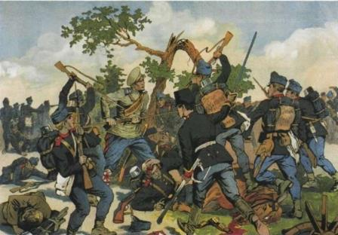
Филипп Приданников
Среди многочисленных проявлений необычайного мужества и отваги наших героев-солдат нельзя не отметить подвиг казака Филиппа Приданникова. В бою с австрийцами под ним была убита лошадь и снарядом раздроблена нога. Оставшись без лошади, он с раздробленной ногой продолжая биться, заколол трех австрийцев пикой, а затем, когда пика выпала у него, саблей зарубил еще троих, после чего сам свалился. Доставленный в Киев, он получил поздравление от командира полка св. Георгием. Несомненно, что в нашей могучей армии таких богатырей огромное количество. Мы лишены возможности знать их имена, но можем единодушно сказать - честь им и слава!».

Slide 13
Эта война далась им нелегко, но они пожертвовали жизнью ради нас!

